Slide 1
Käyttäytymisen ongelmat liittyvät alakoululaisten perustaitoihin
MultiLeTe / 30.3.2020
Riitta-Leena Metsäpelto

Slide 2
Koululuokassa usein hankalaksi koetut ulospäinsuuntautuvat ongelmat näkyvät oppilaan:
vilkkaana, levottomana ja tarkkaamattomana käytöksenä sekä
tottelemattomuutena, vaikeutena noudattaa sääntöjä tai aggressiivisuutena muita oppilaita kohtaan

Slide 3

Oppilaan käyttäytymisen ongelmat liittyvät moniin koulutyön pulmiin
Esimerkiksi perustaitojen – kuten lukemisen ja matematiikan taitojen – hitaampaan kehitykseen
Kiinnostuin selvittämään mikä selittää näiden lasten hitaampaa koulutaitojen kehittymistä

Slide 4
Oletin, että käyttäytymisen pulmat voisivat olla yhteydessä:
  vähäisempään oppimismotivaatioon
  tehottomampiin tapoihin toimia oppimistilanteissa, sekä
  opettaja-oppilassuhteen ongelmiin
Vaikka useimmat opettajat ovat varmasti jo havainneet nämä seikat koulun arjessa, niin halusin vahvistaa näitä arkielämän havaintoja tutkimustuloksin

Slide 5

Tutkimusaineistona oli Alkuportaat -pitkittäis-tutkimus
Siinä on seurattu samoja noin 2000 lasta esikoulusta toiselle koulutusasteelle saakka

Slide 6
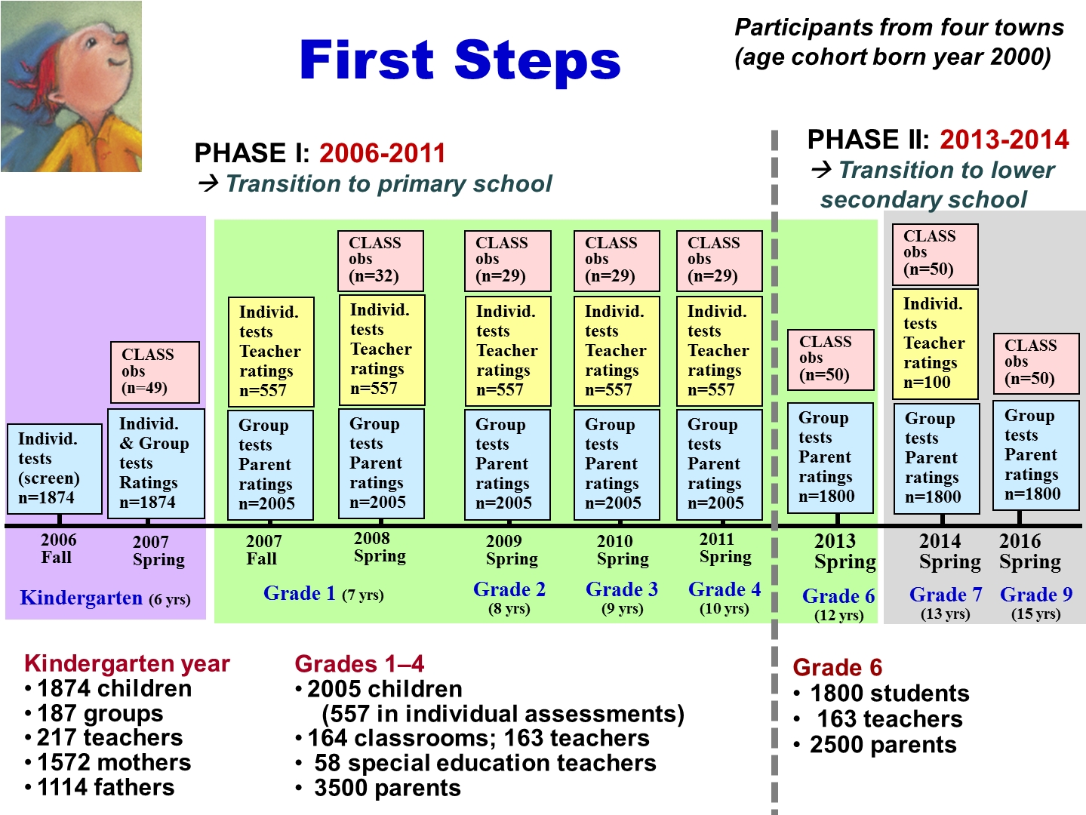

Slide 7
Tehtävää välttelevä käyttäytyminen
Huomasimme, että ulospäinsuuntautuvia ongelmia omaavilla lapsilla oli vaikeuksia työskennellä koulun oppimistilanteissa
  Oppilas saattoi luovuttaa helposti ja hänellä saattoi olla vaikeuksia ponnistella kohdatessaan haastavia tehtäviä
  Hänellä oli siis tehtävää välttelevää käyttäytymistä
  Jos lapsi toistuvasti puuhailee oppimistilanteissa niitä näitä, oppimista tapahtuu vähemmän, ja se heijastuu vähitellen kielteisesti oppimistuloksiin
On todennäköinen riski, että käyttäytymisen ongelmat, tehtävää välttelevä käyttäytyminen ja heikko koulusuoriutuminen muodostavat toisiaan vahvistavan kehän, joka johtaa oppilaalla ongelmien kasaantumiseen

Slide 8
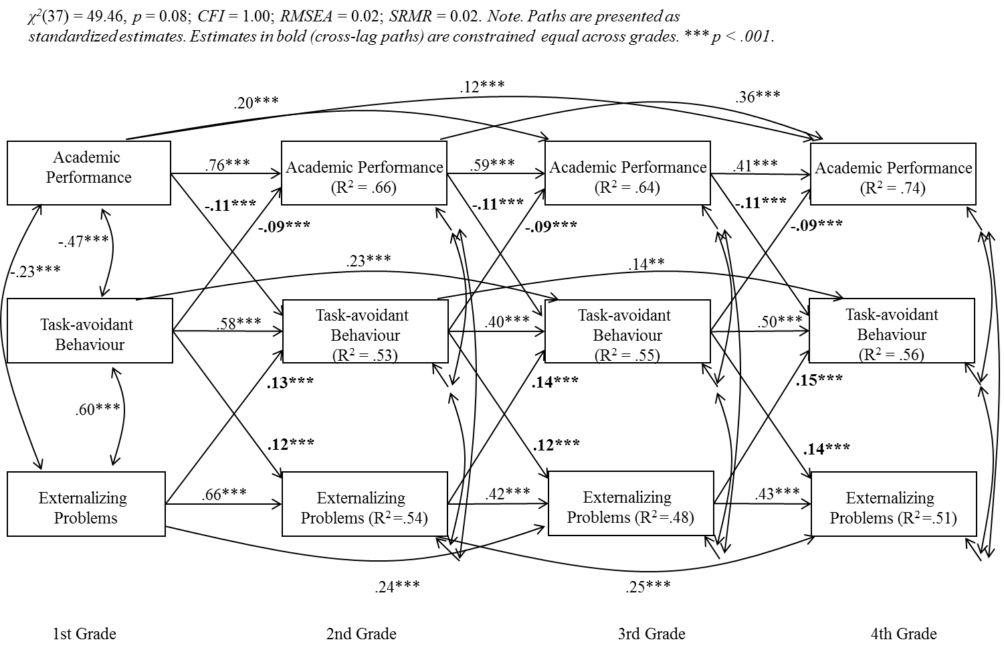
Tässä tutkimus-tulokset ja lähdeviite
Metsäpelto, R.-L., Pakarinen, E., Kiuru, N., Poikkeus, A.-M., Lerkkanen, M.-K. & Nurmi, J.- E. (2015). Developmental dynamics between children’s externalizing problems, task-avoidant behavior, and academic performance in early school years: A four-year follow-up. Journal of Educational Psychology, 107(1), 246-257.

Slide 9
Oppimismotivaatio / kiinnostus lukemista kohtaan
Lukeminen on tärkeä koulun alussa opittava taito, jonka osaaminen vaikuttaa menestymiseen myös muissa kouluaineissa
Ulospäin suuntautuvan käyttäytymisen ongelmat olivat jo ensimmäisellä luokalla yhteydessä vähäiseen kiinnostukseen lukemisen tehtäviä kohtaan
  Vähäinen kiinnostus lukemista kohtaan heijastui kielteisesti lukutaidon kehittymiseen siten, että lukemisen sujuvuus oli heikompaa, samoin luetun ymmärtäminen
  Lisäksi havaittiin, että vähäinen kiinnostus lukemista kohtaan heijastui lopulta vähenevään kiinnostukseen koulutyötä kohtaan ylipäänsä
Seurauksena oli, että oppilas ei enää kokenut koulutyötä kovinkaan merkitykselliseksi tai tärkeäksi oman tulevaisuutensa kannalta kuudennella luokalla

Slide 10
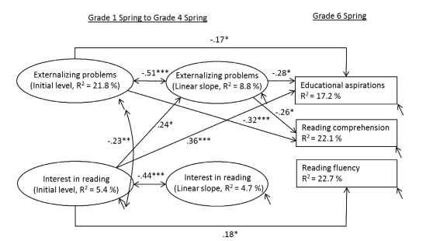
Tässä tutkimus-tulokset ja lähdeviite
Covariates:
*risk for reading difficulties
*pre-reading skills
*gender
*parental education
Latent growth curve model including growth parameters for externalizing problems and reading interest, their interrelationships, and their associations with developmental outcomes. Paths are presented as standardized estimates. ***p < .001, **p < .01, *p < .05.
Metsäpelto, R-L., Silinskas, G., Kiuru, N., Poikkeus, A-M., Pakarinen, E., Vasalampi, K., Lerkkanen, M-K., & Nurmi, J.-E. (2017). Externalizing behavior problems and interest in reading as predictors of later reading skills and educational aspirations. Contemporary Educational Psychology, 49, 324–336. doi: 10.1016/j.cedpsych.2017.03.009

Slide 11
Opettajan ja oppilaan välinen suhde
Ulospäinsuuntautuvat ongelmat heijastuivat kielteisesti myös opettajan ja oppilaan väliseen suhteeseen
Neljännellä luokalla havaitut oppilaan käyttäytymisen pulmat ennakoivat konflikteja ja ristiriitoja opettaja-oppilassuhteessa vielä kuudennella luokalla
Jos oppilaan käyttäytyminen ja toiminta on ennakoimatonta ja oppilas on herkästi suuttuva, suhde tällaiseen oppilaaseen vaatii opettajalta paljon voimavaroja

Slide 12
Tässä tutkimus-tulokset ja lähdeviite
Konfliktit tarkoittivat opettajan arviota:
Tämän lapsen ja minun välillä tuntuu aina olevan hankaluuksia.
Tämä lapsi suuttuu minulle helposti.
Tämä lapsi on pitkään vihainen tai vastusteleva, jos joudun rajoittamaan hänen käyttäytymistään.
Tämän lapsen kanssa toimiminen vie minulta valtavasti energiaa.
Pakarinen, E., Silinskas, G., Hamre, B., Metsäpelto, R-L., Lerkkanen, M-K., Poikkeus, A-M-, & Nurmi, J-E. (2017). Cross-lagged associations between problem behaviors and teacher-student relationships in early adolescence. Journal of Early Adolescence, 38(8), 1100-1141. doi: 10.1177/0272431617714328

Slide 13
Siirtymä yläkouluun
Havaitsimme myös, että lapsilla joilla oli kuudennella luokalla pysyviä ulospäinsuuntautuvia ongelmia, siirtymä yläkouluun oli haasteellisempi oppimismotivaation kehittymisen kannalta
Erityisesti matikkaan liittyvä kiinnostus, sen kokeminen tärkeäksi ja kiinnostavaksi oli näillä lapsilla vähäisempää ja nämä oppimismotivaation puolet laskivat kun siirryttiin alakoulusta yläkouluun
Erityisen paljon motivaation laskua näkyi pojilla, joilla oli ulospäinsuuntautuvia ongelmia: he kokivat matikan hyödyllisyyden erityisen vähäisenä seiskaluokalla (ks Dia 14).

Slide 14
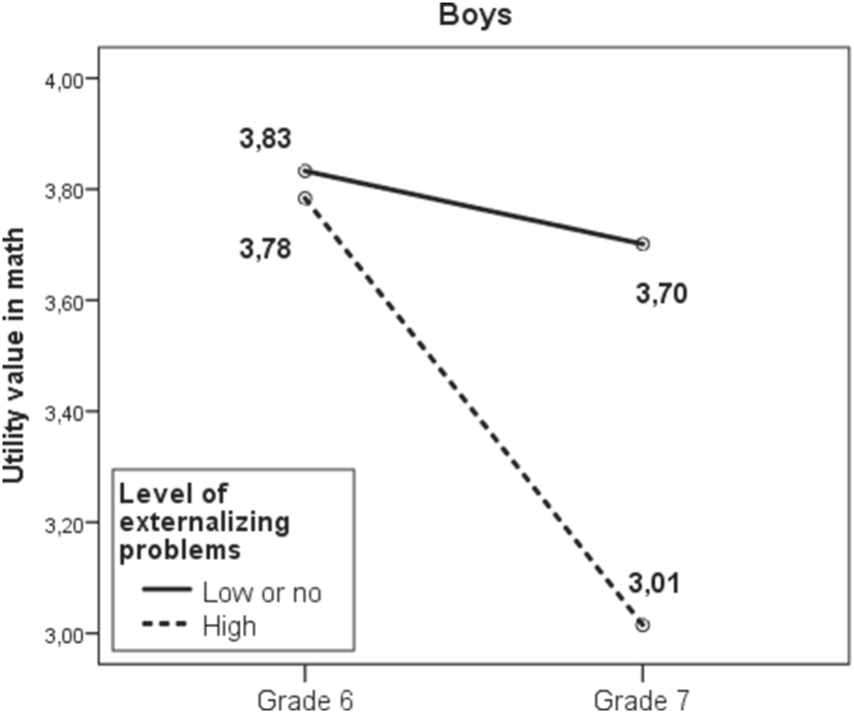
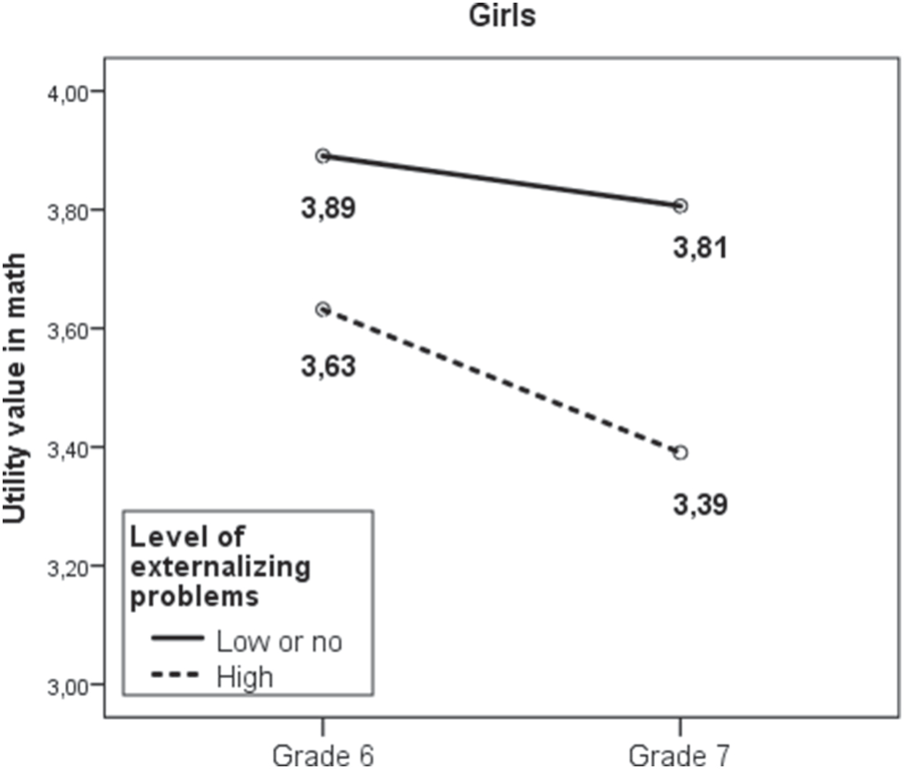
Tässä tutkimus-tulokset ja lähdeviite
Metsäpelto, R-L., Taskinen, P., Kracke, B., Silinskas, G., Poikkeus, A-M., Lerkkanen, M-K., & Nurmi, J.-E. (2017). Changes in achievement values from primary to lower secondary school in students with externalizing problems. Learning and Individual Differences, 58, 75–82.

Slide 15
Johtopäätökset
Löysimme tukea kaikille hypoteeseillemme (ks. Dia 4)
Huolestuttavaa oli havaita, että monet kielteisistä vaikutusyhteyksistä ja kehistä alkavat jo alakoulun ensimmäisiltä luokilta lähtien
Ulospäinsuuntautuvat käyttäytymisen ongelmat lieventyvät usein ajan myötä
Yksi selitys on, että ne saattavat liittyä toiminnan ohjauksesta vastaavien aivoalueiden hitaampaan kypsymiseen, jolloin käyttäytymisen pulmat vähenevät luonnostaan ajan kuluessa ja lapsen kasvaessa
Selkeät säännöt luokassa ja opettajan johdonmukainen puuttuminen ei-toivottuun käyttäytymiseen tukevat kaikkien oppilaiden käyttäytymisen säätelyä

Slide 16
Pohdittavaksi
Olen esittänyt tässä omia tutkimustuloksiani siitä, miten käyttäytymisen pulmat voidaan linkittää koulutyön vaikeuksiin tutkimuksen keinoin
Ovatko nämä tutkimustulokset relevantteja tulevan luokanopettajantyönne työnne kannalta? Mitä ajatuksia ne herättävät?
Millaisia koulun arjessa toimivia ratkaisuja olette mahdollisesti havainneet näiden lasten koulupolun tukemiseksi?
Millaisia tietoja tai taitoja toivotte opettajankoulutuksesta tukemaan työtänne näiden lasten opettamisessa ja kehityksen tukemisessa?

